Slide 1








Фонд микрофинансирования
Краснодарского края
г. Краснодар
+7(861) 298-08-08
fmkk.ru

Slide 2





виды
займов
максимальная сумма займа
максимальный срок займа
21
5 млн.
3 года
Основные требования:
является Субъектом малого предпринимательства весь период заимствования
зарегистрирован на территории Краснодарского края
возраст от 18 до 75 лет
обеспечение и поручительство
Нормативно установленные ограничения – займы не предоставляются осуществляющим добычу и (или) реализацию полезных ископаемых, за исключением общераспространенных; являющимся кредитными организациями, страховыми организациями, инвестиционными фондами, негосударственными пенсионными фондами, профессиональными участниками рынка ценных бумаг, ломбардами.

Slide 3


виды
займов
максимальная сумма займа
максимальный срок займа
5 млн.
3 года
21
выдано займов за весь период деятельности Фонда
СТОП-ФАКТОРЫ :
Наличие негативной кредитной истории (заявителей, поручителей, залогодателей или связанных с ними лиц)
Наличие негативной деловой репутации у заявителей, поручителей, залогодателей или связанных с ними лиц (непогашенной судимости, неисполненных исполнительных производств или исполнительных производств, оконченных в связи с невозможностью взыскания)
общая сумма займов,
выданных за весь период
Низкая степень легализации бизнеса (не декларирование доходов)

Slide 4




Приоритетные направления
- СМП, созданные гражданами, являющимися ветеранами
боевых действий или участниками специальной военной
операции на территориях Украины, Донецкой Народной Республики, Луганской Народной Республики, Запорожской области и Херсонской области;
- СМП, оказывающие поддержку Вооруженным силам РФ, осуществляющие деятельность, направленную на производство и/или реализацию товаров, работ, услуг для ВС РФ.
«СВОи»
цели займа
льготное погашение основного долга
срок займа,
мес.
сумма займа,
руб.
ставка по займу, %
7-36
до 5 млн.
2%
годовых
Приобретение основных средств
Приобретение оборотных средств
Строительство/ремонт нежилых помещений
Ремонт оборудования/ТС, используемых в производственном процессе
Выплата по передаче прав на франшизу
Приобретение компьютерной техники
Оплата услуг по изготовлению рекламной продукции
до 12 мес.

Slide 5





Способы подачи заявления на получение займа
Лично в офисе Фонда
С использованием сервиса Цифровая платформа МСП МСП.РФ
Через личный кабинет на региональном портале государственных услуг

Slide 6

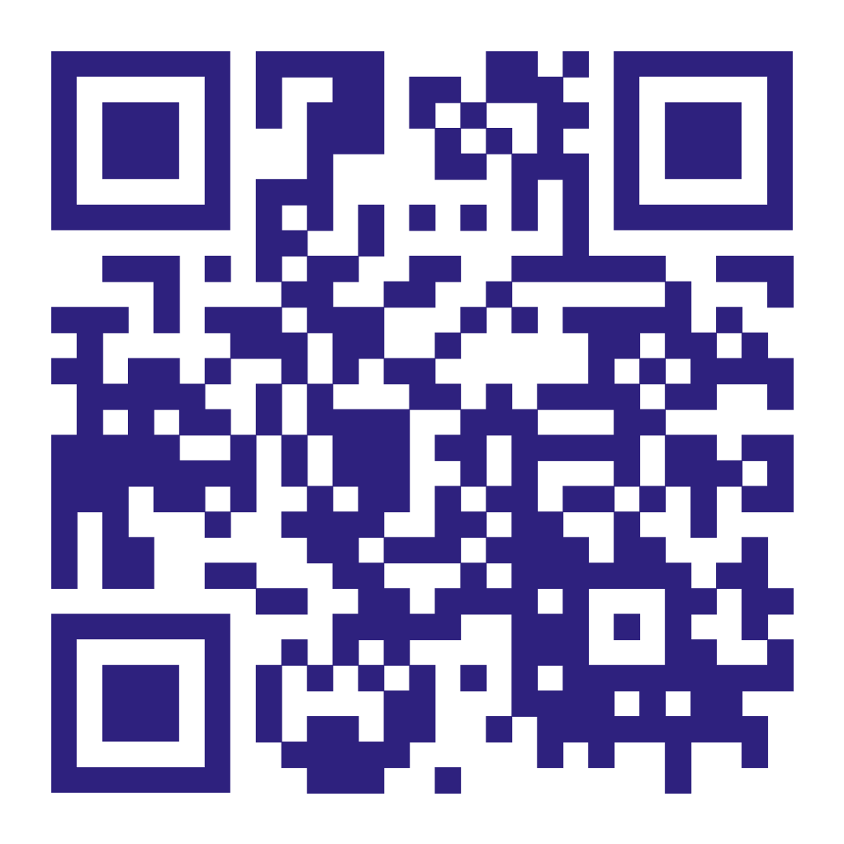














Адрес:
350911, г. Краснодар,
ул. Трамвайная , д. 2/6 , офис 501
Подразделение:
352900, г. Армавир, ул. Ефремова, 270
Телефон:
(861) 298-08-08
Сайт:
www.fmkk.ru
E-mail:
inf@fmkk.ru
Ссылка MAX:
https://max.ru/id2310981029_biz

